Slide 1


“乐享技术，信我所能” Lexinfintech2017技术大赛
——蒋老师学生
Notes:
大家好，我们是蒋老师学生小组。我叫曹进，非常有幸来参加乐信2017技术大赛的决赛，并能有机会在此向大家介绍我们的作品.

Slide 2



1
团队介绍
2
赛题背景
3
数据分析与处理
目录
4
模型构建
5
额度调优
6
比赛总结

Slide 3
团队介绍
曹进
吴志新
北京航空航天大学计算机学院研二学生
主要研究方向是开源社区的文本分类
北京航空航天大学软件学院研二学生
主要研究方向是开源社区代码检测

Slide 4
赛题背景
“用户行为预测及风险定价”

Slide 5
建模流程

Slide 6
数据探索性分析
分类问题探索性分析

Slide 7
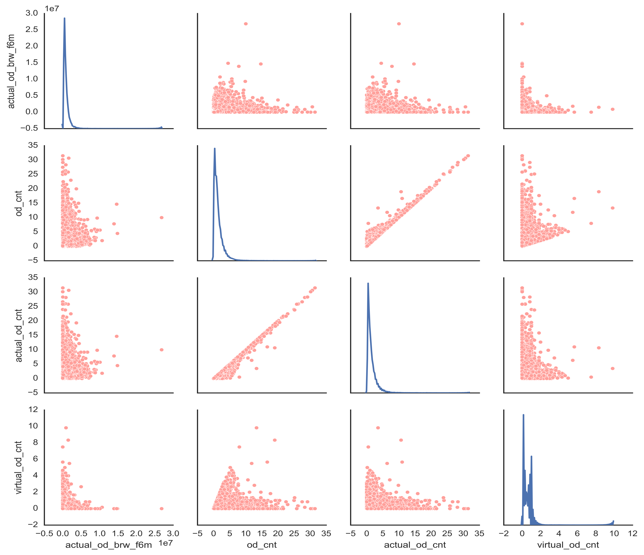
数据探索性分析
回归问题探索性分析
未来6个月消费额的统计指标
统计指标 | 数值
count | 5.000000e+04
mean | 3.963595e+05
std | 6.706748e+05
min | 0.000000e+00
25% | 0.000000e+00
50% | 1.190000e+05
75% | 5.623775e+05
max | 2.687030e+07

Slide 8
数据处理
缺失值处理
填充
-999
异常值处理
文本变量和日期型变量处理
编码
“宁夏回族自治”,“新疆维吾尔自” ,“广西壮族自治”&“广西省”
文本(“广东省”）
日期(“20MAY14:16:42:43”）
[0,1,2…31]
转换
“宁夏回族自治区” ,“新疆维吾尔自治区”,“广西壮族自治区”
“201405”
编码
[0,1,2…]

Slide 9
特征工程
类别型数据处理：独热编码
特征衍生
[123]
1 0 0
0 1 0
0 0 1
特征组合与选择
过去六个月额度使用率排名的最大值

Slide 10
模型构建
分类模型
处理异常值、缺失值
有一定的可解释性
准确度高
速度快
本地AUC(3折) | 线上AUC
0.9362 | 0.9336

Slide 11
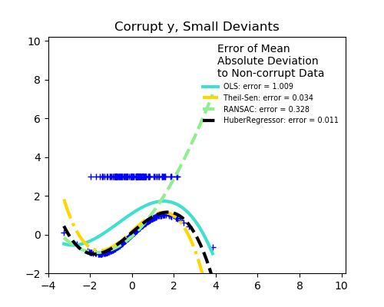
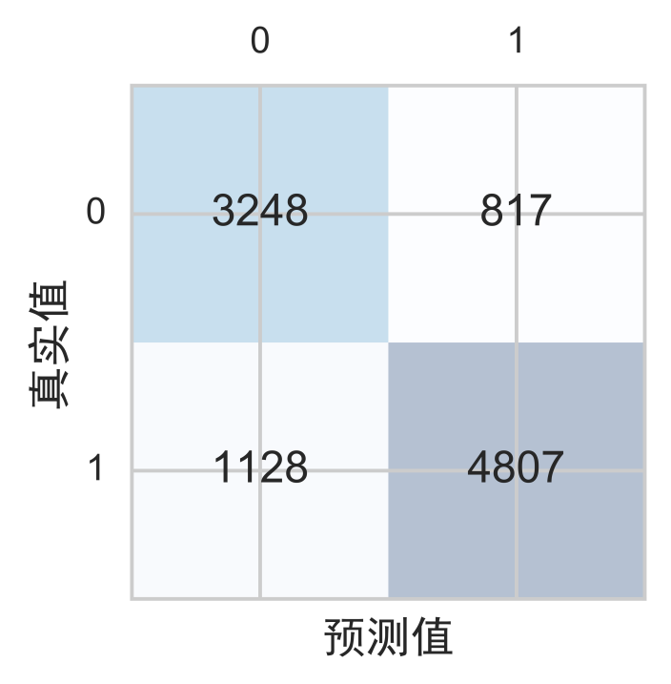
模型构建
回归模型
本地MAE(3折) | 线上MAE
268134 | 306681

Slide 12
额度调优
根据信贷产品相关的业务知识和数据分析结果制定出相应的规则，再综合考虑初赛所建立的逾期概率预测模型和消费金额预测模型，开发出名为“规则+”的额度调整策略。
规则1：过去六个月的平均额度使用率大于100%的，将对其进行风险控制，如降额，人工监测等。

Slide 13
额度调优
规则2：过去六个月的平均额度使用率低于20%的用户，不进行调额
规则3：过去6个月没有还款且没有消费的用户(即睡眠户)，根据当前的运营策略，不调或调低其额度
规则4：当前有逾期的用户不能进行调额
规则5：距离上次调额时间低于最低间隔的用户不进行调额。

Slide 14
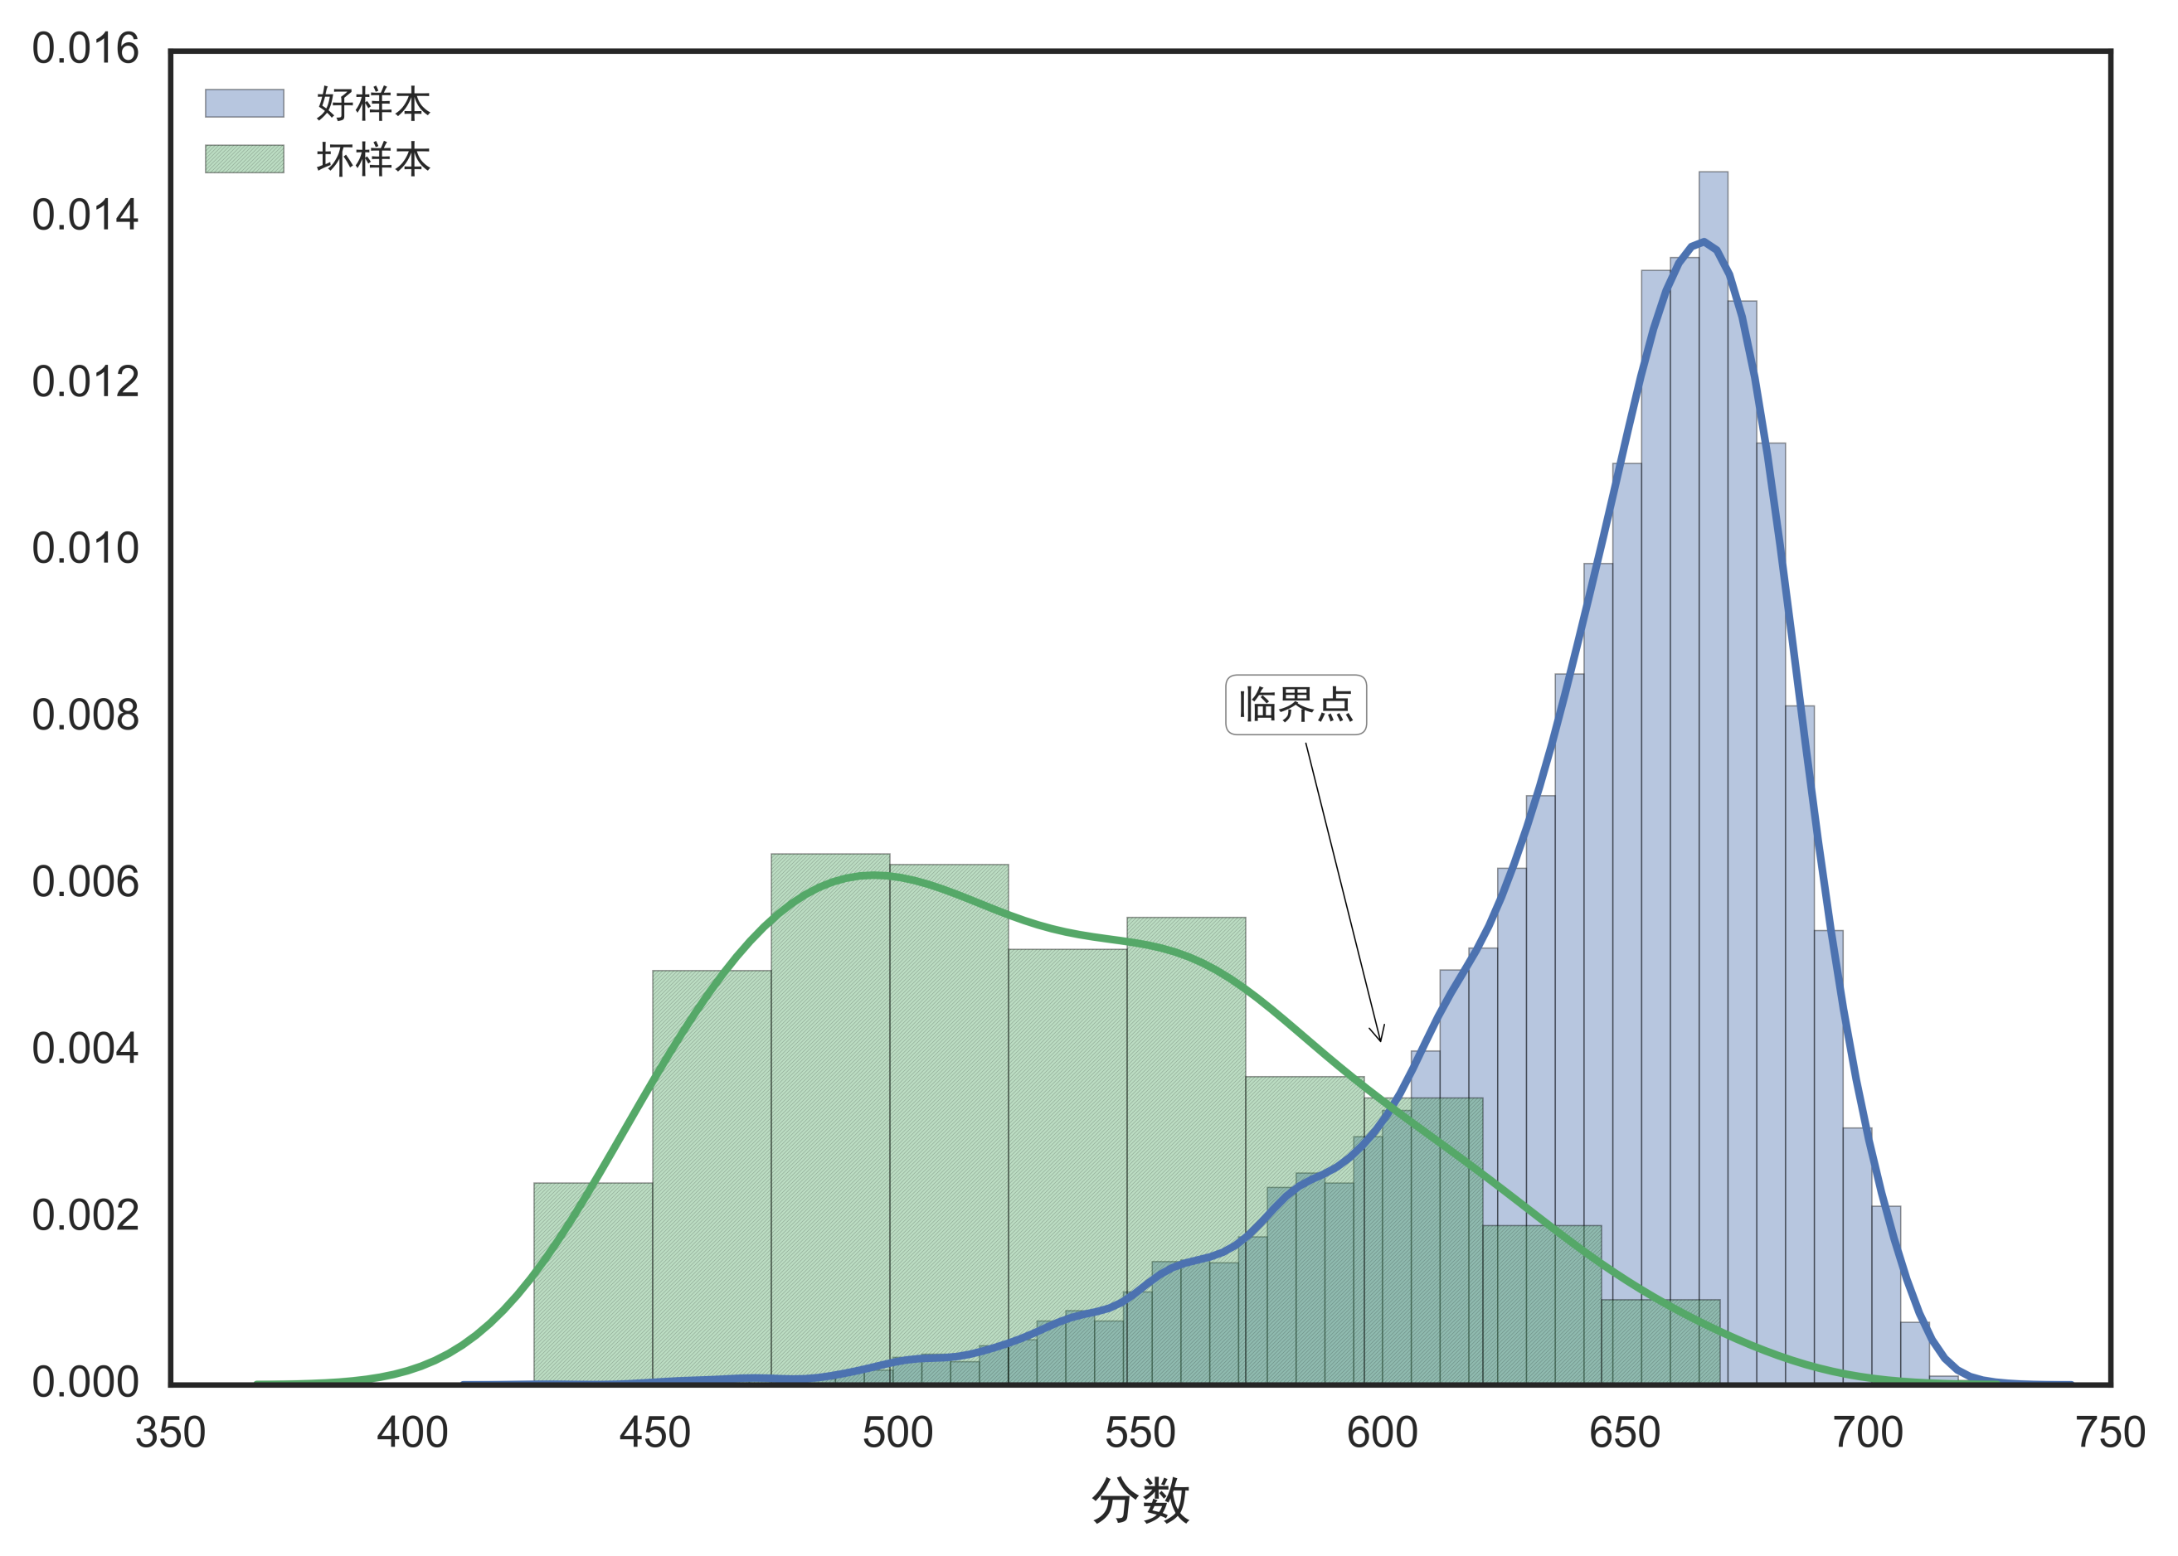
额度调优:“规则+1”
根据任务1建立行为评分卡，其中从训练集中分层抽取40000样本作为训练样本，剩下10000样本作为测试样本，标准分为600，标准分对应的odds=50，pdo=20
评分与odds关系表

Slide 15
额度调优:“规则+1”

Slide 16
额度调优:“规则+1”
规则6：行为评分540分以下的用户需要进行风险管制，如降额，人工监测等
规则7：行为评分540~600分的用户不予以调额
规则8：行为评分600分以上的用户可以调高额度

Slide 17
额度调优:“规则+1”
1）定额方案
600-630分的调整额度是500
630-660分的调整额度是1000
660-690分的调整额度是1500
690以上的调整2000
2）比例方案
600-630分的调整额度是5%
630-660分的调整额度是10%
660-690分的调整额度是15%
690以上的调整20%
调整额度大小范围为[500,2000]，即最小提额
500，最大提额2000
3）组合方案
若当前额度是10000以下的，则按照定额方案
若当前额度是10000以上的，则按照比例方案
额度范围为[500,18000]

Slide 18
额度调优:“规则+1”

Slide 19
额度调优:“规则+2”
用户消费了一定金额后正常还款所带来的期望利润
用户消费了一定金额后逾期所带来的期望损失
用户在一定的消费金额下带来的期望利润或期望损失
在其他参数不变下额度调整后回归模型预测的用户未来6个月的消费金额
在其他参数不变下额度调整后分类模型预测用户逾期或非逾期的概率
风险约束
额度调整范围

Slide 20
额度调优:“规则+3”
用户未来6个月的实际可用额度=当前可用额度+未来6个月的还款额
当前可用额度=观察期最后一个月用户剩余额度+最后一个月的还款额
情景1（低消费情景）：当前可用额度>=未来6个月的消费金额
调额方案：
600-630分：调高500
630-690分：调高800
690分以上：调高1000
情景2(中等消费情景): 当前可用额度<未来6个月的消费金额<=当前可用额度+未来6个月的还款额
调额方案：
600-630分：调高5%,
630-690分：调高10%,
690分以上：调高15%
调整额度区间为[500, 1500]
逾期概率预测
消费金额预测
还款额预测
情景3(高消费情景):当前可用额度+未来6个月的还款额<未来6个月的消费金额
600-630分的调整额度是10%,
630-690分的调整额度是15%,
690以上的调整20%
调整额度区间为[1000, 2000]

Slide 21
额度调优:冠军-挑战者模型

Slide 22
比赛总结

Slide 23
谢谢☺

